Slide 1
Kretser og strøm
IN1020 gruppetime 6
Arian Sharifi
03.09.2022

Slide 2
Sannhetsverditabell
AND Truth Table
OR Truth Table
XOR Truth Table
NOT Truth Table
Input representerer boolsk verdi, true og false
antall kombinasjoner er 2^antall input
Kan representere logic gates
A
B
Y
A
B
Y
A
B
Y
A
B
0
0
0
0
0
0
0
0
0
0
1
0
1
0
0
1
1
0
1
1
1
0
1
0
0
1
0
1
1
0
1
1
1
1
1
1
1
1
1
0

Slide 3
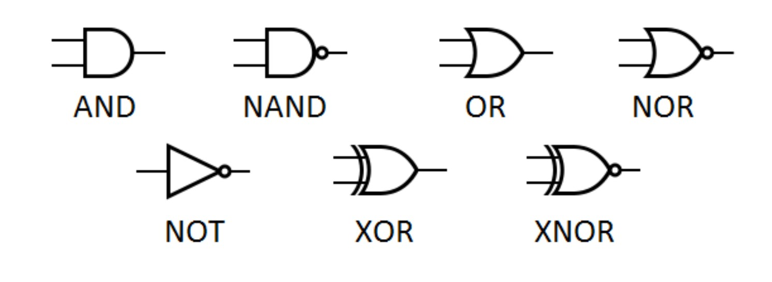
Logic gates
AND, OR, og NOT – nødvendige porter i datamaskiner
Bygget opp av transistorer
Kan representere sannhetsverditabeller

Slide 4
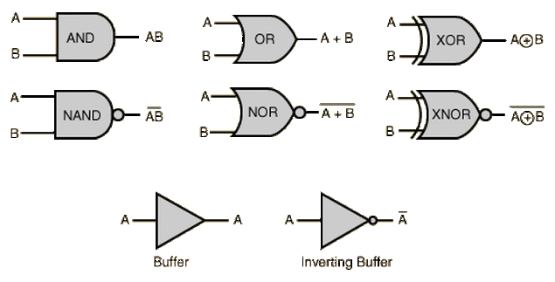
Algebraisk Funksjon

Slide 5
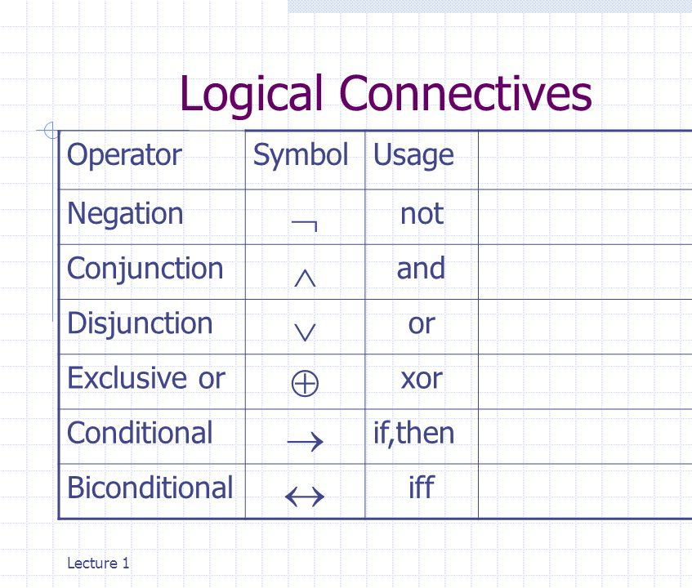
Utsagnslogikk

Slide 6
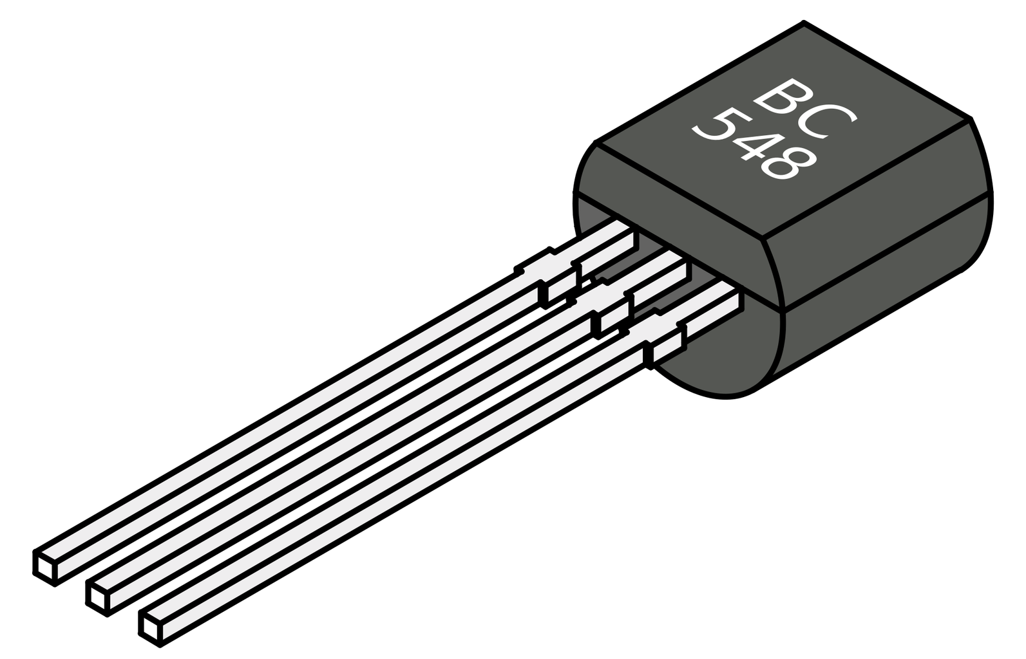
Transistorer
Binær input
Kan tenkes som en lås
Forsinkelse

Slide 7
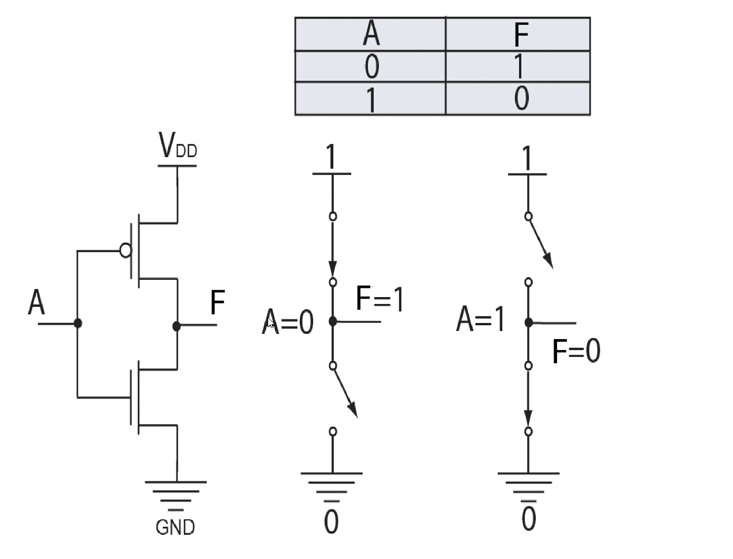

Slide 8
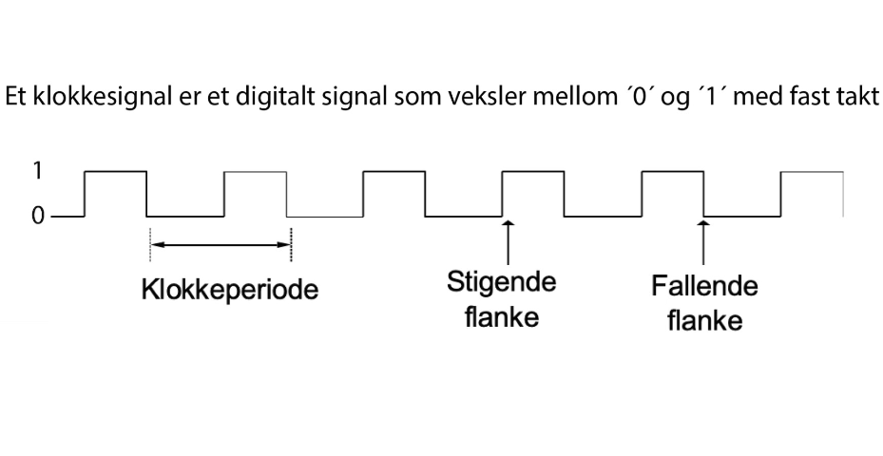
Klokkesignal
Frekvens = 1/klokkeperioden
Høyere frekvens = raskere operasjoner
Synkronisering
Flip flop (buffer)

Slide 9
